Slide 1
Le massif de la Clape
et son littoral
Mini-session dans l’Aude :
les 18, 19 et 20 Mai 2018
( Liliane & Didier Roubaudi)
Notes:
Clape : Située entre Narbonne et la mer dans le département de l’Aude –

Slide 2
24 participants

Slide 3
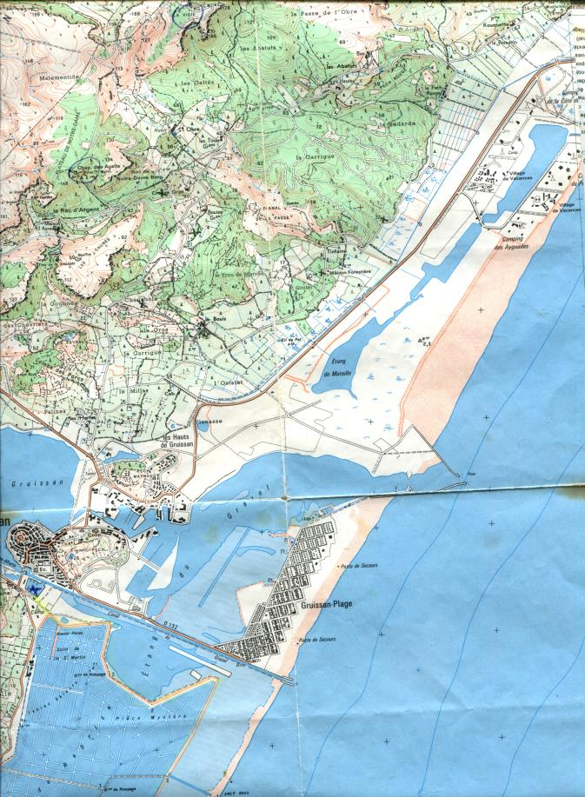
La plupart des participants sont hébergés aux Ayguades sur le lido qui sépare l’étang de Mateille de la mer
Notes:
Lido = formation géologique sableuse très allongée qui ferme une lagune

Slide 4
Les Ayguades sont sur la commune de Gruissan
Notes:
Ici la tour de Barberousse surplombe les ruines d’un château fort bâti fin 10e siècle pour protéger la cité contre les raids des pirates sarrasins
Détruit au 17e siècle sur l’ordre de Richelieu, il est laissé à l’abandon et sert alors de carrière…
Altitude : 35 m - magnifique belvédère où l’on découvre tous les alentours…

Slide 5
Circulade de Gruissan
Document internet
Notes:
Circulade : village dont les rues ont une disposition concentrique autour d’un château

Slide 6
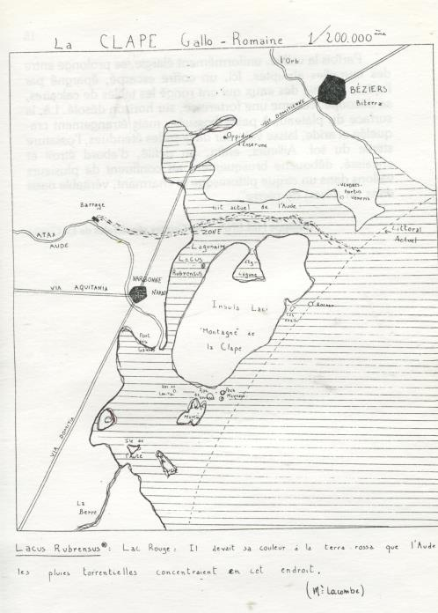
En occitan, Clape signifie « tas de pierres »
La Clape était autrefois une île : c’est au Moyen Age qu’elle perd son caractère insulaire
Notes:
Côte sableuse entourée de nombreux étangs saumâtres séparés de la mer par un cordon littoral appelé « lido »
Ce massif était autrefois une île alors qu’il est, aujourd’hui, entouré de sables, de limons et d’étangs plus ou moins atterris.
Le fleuve Aude (Atax) débouchait autrefois dans un golfe profond, véritable mer intérieure, séparée du large par une série d’îles escarpées. L’une d’elles était la Clape. La plaine narbonnaise a été formée par les alluvions de l’Aude qui avait alors plusieurs bras.

Slide 7
La Clape : massif du Crétacé recouvert à l’ouest par des formations tertiaires
Point culminant : le coffre de Pech Redon (210m)
17 km x 9 km soit environ 150 kilomètres carrés
Situé sur les communes de Narbonne, Gruissan, Armissan, Fleury, Salle d’Aude…
Notes:
Crétacé : Albien : calcaires
Aptien : grès roux

Slide 8
Les nombreuses falaises du massif :
Massif caractérisé par des calcaires marneux limités par des faciès abrupts, verticaux , par des surfaces calcaires tabulaires, mais aussi des plateaux peu inclinés, ou horizontaux …
Notes:
Climat méditerranéen : hiver doux mais été sec
En moyenne : 300 jours d’ensoleillement par an

Slide 9
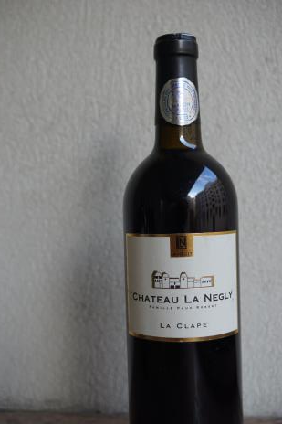
La culture de la vigne est la principale activité agricole du massif
Notes:
A la fin du Moyen Age, un déboisement intensif permit de dégager des espaces pour planter des vignobles

Slide 10
Nombreux domaines vinicoles implantés dans le massif
Notes:
Il y a même une station viticole expérimentale de l’INRA

Slide 11
18 Mai : herborisation sur le circuit des Goules :
Le circuit des Goules
Notes:
Il est entièrement situé dans ce qu’on appelle l’île Saint Martin c.à d. une partie de la Clape entourée d’étangs saumâtres
Nous sommes toujours sur la commune de Gruissan

Slide 12
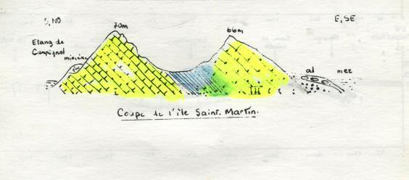
L’île Saint Martin sur la carte géologique :
L’île St Martin, qui prolonge la Clape au Sud, forme un bourrelet calcaire sur lequel s’est appuyé une flèche de sable ( un lido) qui isole les étangs

Slide 13
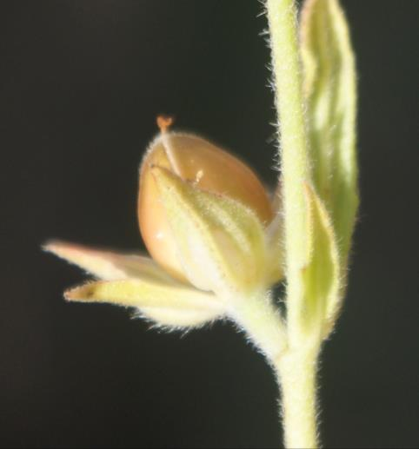
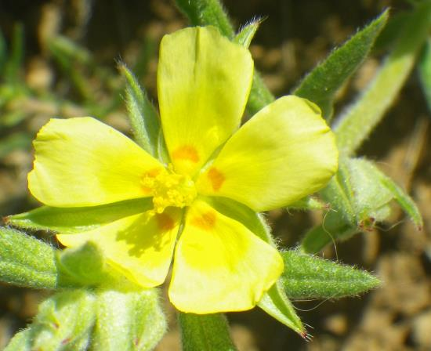
Tout de suite, en sortant des voitures, découverte de Helianthemum ledifolium (Cistaceae)
Notes:
Plante euroméditerranéenne assez rare - feuilles opposées -
Corolle jaune pâle tachée de jaune-orangé - fruit = large capsule pyramydale (1 cm de large ) entourée du calice persistant

Slide 14
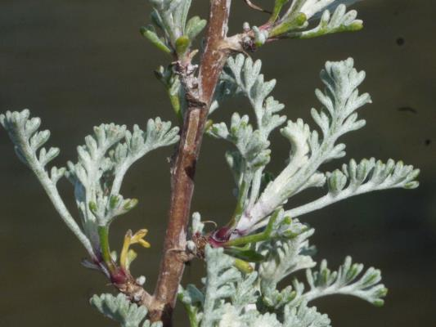
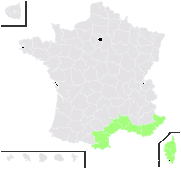
Artemisia caerulescens (Asteraceae)
Notes:
Plante des sables et des limons salés
Forme des touffes couvertes d’un tomentum blanc apprimé ( = couché le long de la surface )
Feuilles 1 à 2 fois pennatiséquées devenant progressivement indivises - corolles jaunâtres peu nombreuses

Slide 15
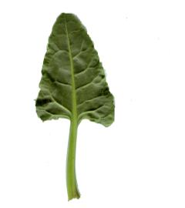
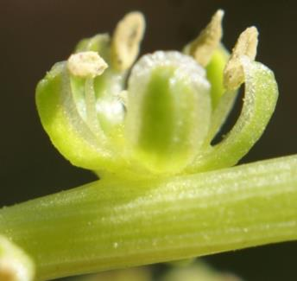
Beta vulgaris subsp.maritima (Amaranthaceae)
La feuille
La fleur
Notes:
Plante vivace à racine dure - Tige sillonnées et anguleuses à rameauxs flexueux - Feuilles alternes et charnues
Inflorescence feuillée en épi grêle de glomérules - fleur à 5 tépales - 5 étamines

Slide 16
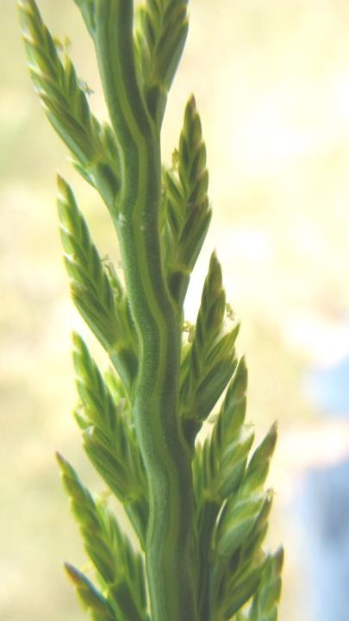
Catapodium marinum (Poaceae)
Notes:
Plante annuelle, glabre à ligule membraneuse - glumes courtes dépassées par les fleurs hermaphrodites
Inflorescence en grappe spiciforme simple - fleurs très imbriquées et épillets appliqués en 2 rangs contre l’axe

Slide 17
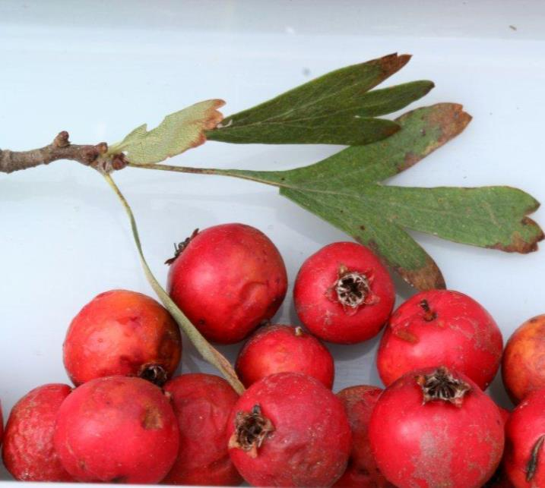
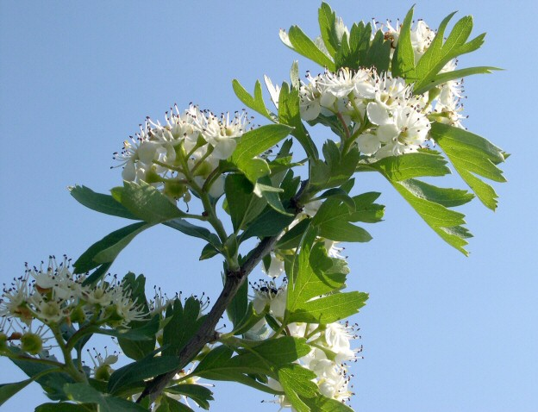
Crataegus azarolus (Rosaceae)
Notes:
Arbuste épineux (parfois arbre) - épines fortes et vulnérantes - feuille à limbe lobé et peu denté -3 à 5 lobes étroits et écartés –
Fruits rouge-orangé à saveur de pomme

Slide 18
Nous entrons maintenant dans l’espace lagunaire :
Notes:
C’est le monde des halophytes
– les étendues d’eau visibles ici sont saumâtres car l’étang communique avec la mer par un grau

Slide 19
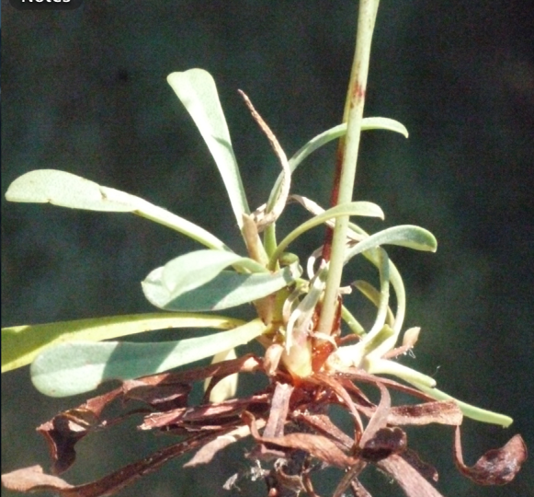
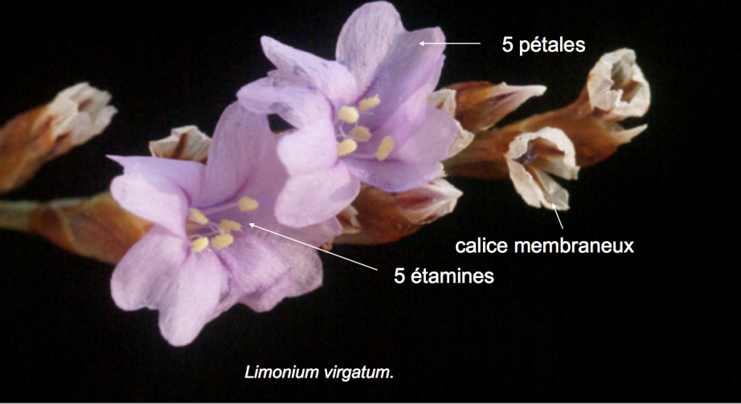
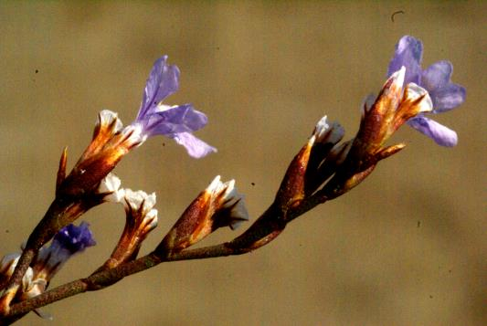
Limonium virgatum (Plumbaginaceae)
Nombreux rameaux stériles
Feuilles spatulées uninervées
Épis unilatéraux peu nombreux
Notes:
Symbole des sansouires, les saladelles sont présentes sur toutes les côtes françaises
Poussant presqu’exclusivement en terrain salé, elles ont résolu le problème du sel en l’excrétant par des pores situés au revers de leurs feuilles

Slide 20
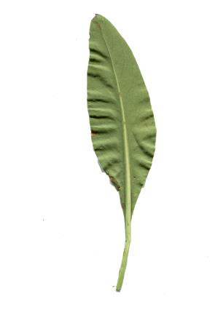
Limonium narbonense (Plumbaginaceae)
C’est la « saladelle »
Feuilles obovales oblongues, à nervation pénnée
de 10 à 30 cm
Rameaux stériles nuls (ou peu nombreux)
Les rameaux fleuris ( en septembre ) sont souvent ramassés pour faire des bouquets secs
Notes:
Grandes feuilles toutes basales longues de 10 à 30 cm – c’est un des rares Limonium du coin, à nervation pennée

Slide 21
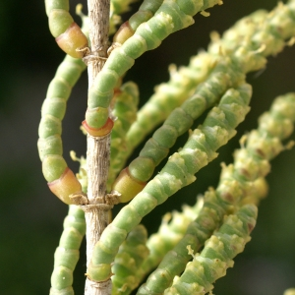
Arcthronemum macrostachyum (Amaranthaceae)
Apparition des épis florifères sur le vieux bois
Notes:
Sous-arbrisseau de 30 cm à 1 m. Floraison précoce en Mai -- articles généralement aussi larges que longs
apparition des épis florifères sur le vieux bois

Slide 22
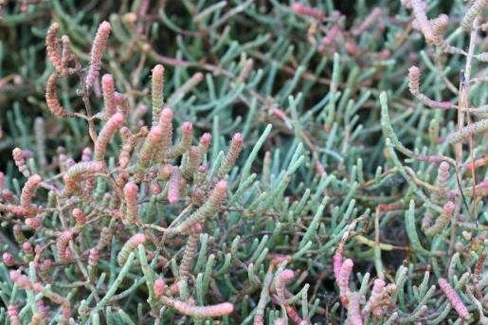
Sarcocornia fruticosa (Amaranthaceae)
Plante vivace, buissonnante de couleur vert-glauque
Tiges ligneuses dressées en touffes arrondies pouvant atteindre 1 m de haut
Notes:
Plante vivace, buissonnante à port dressé – peut atteindre 1m de haut - épis florifères naissant sur le jeune bois –
Tiges ligneuses rigides se brisant quand on les plie

Slide 23
Pour lutter contre l’excès de sel du milieu de vie, les articles situés à la base des rameaux se desquament et rejettent ainsi le sel en trop…

Slide 24
Sarcocornia perennis (Amaranthaceae)
Tiges couchées, radicantes à la base puis redressées
S’étale en cercle pouvant atteindre 1 à 2 m de diamètre
Ne cassent pas si on les plie
Beaucoup moins haute que S. fruticosa
Notes:
Tiges couchées, radicantes à la base puis redressées -
S’étalent en cercle pouvant atteindre 1 à 2 m de diamètre
Ne cassent pas si on les plie
Beaucoup moins haute que S. fruticosa

Slide 25
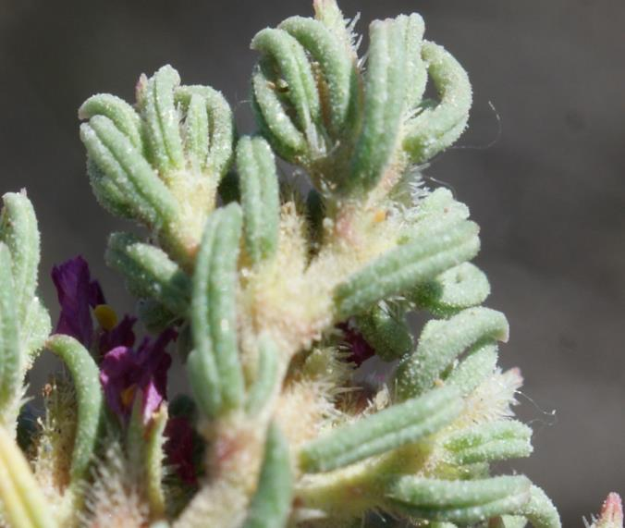
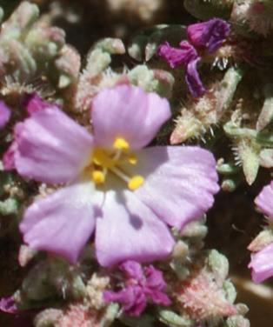
Frankenia hirsuta (Frankeniaceae)
Notes:
Plante vivace, ligneuses, velue, à tiges très ramifiées et couchées
Feuilles lancéolées à marge enroulées
Fleurs roses (rarement blanches) à calice velu (différence avec F. laevis)

Slide 26
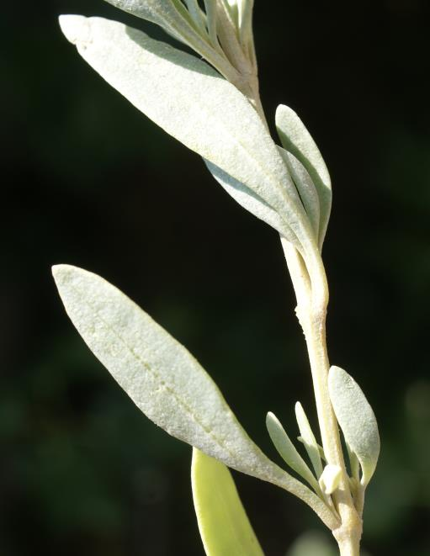
Halimione portulacoides
(Amaranthacaea)
Notes:
C’est l’Obione - Plante vivace, étalée et radicante entièrement blanche-argentée
Feuilles inférieures entières, opposées et charnues

Slide 27
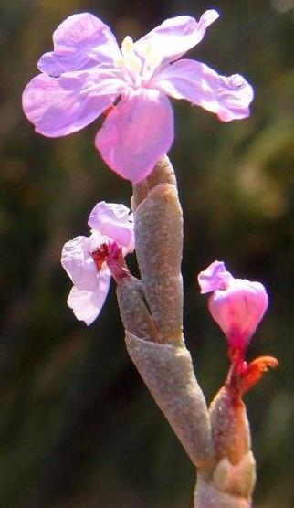
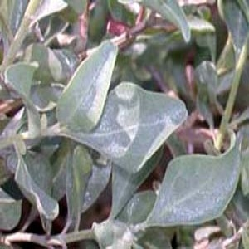
Limoniastrum monopetalum (Plumbaginaceae)
fleurs
Notes:
Sous arbrisseau glauque, très ramifié aux feuilles charnues, alternes (a), obtuses qui s’enroulent à la base pour former une gaine amplexicaule - épillets de 2 fleurs protégées par 3 bractées(b) - calice persistant couvert presque totalement par la bractée interne - 5 étamines soudées par leur filet à la moitié > du tube de la corolle(d) - 5 styles soudés jusqu’au milieu-- concrétions calcaires bien visibles - Fruit membraneux, indéhiscent, inclus dans le calice (e)-
Vit dans les terrains salés de l’Aude.(endémique de l’embouchure de l’Aude)

Slide 28
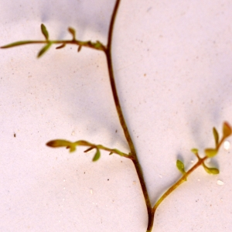
Hornungia procumbens (Brassicaceae)
Petite plante annuelle, discrète, à fleurs blanches minuscules disposées en grappe.
Fruit = petite silicule de 1,5 à 3 mm contenant 2 à 12 graines
Plante des sansouires ou des rochers littoraux

Slide 29
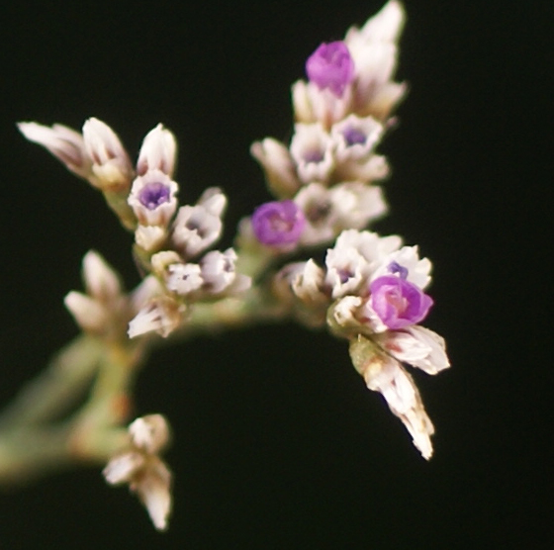
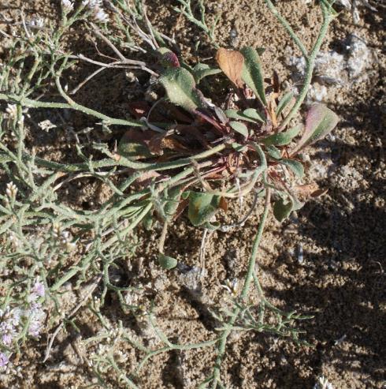
Limonium bellidifolium (Plumbaginaceae)
Notes:
Feuilles petites, spatulées, à nervures naissant toutes de la base et disparaissant dés le début de la floraison -- Tige et rameaux grêles allongés retombants -
Fleurs très petites blanchâtres floraison précoce (Avril-Mai) -
Nombreux rameaux stériles.

Slide 30
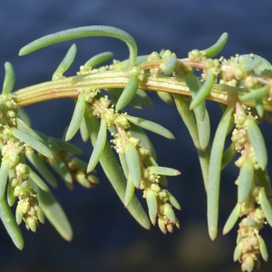
Sueada vera (Amaranthaceae)
Notes:
Plante vivace, ligneuse à sa base, à feuilles charnues
Fleurs groupées en petits glomérules : 5 tépales charnus et 5 étamines
Plante des bourrelets coquilliers en bords d’étang, mais aussi des sansouires

Slide 31
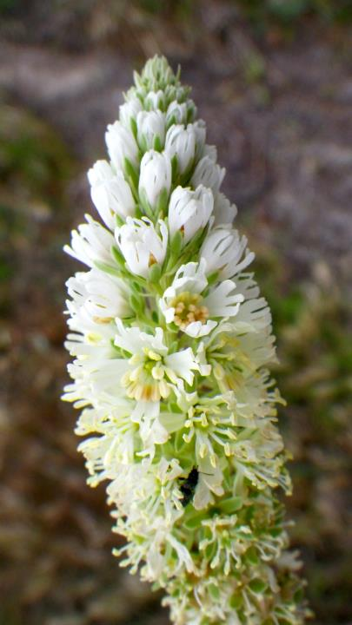
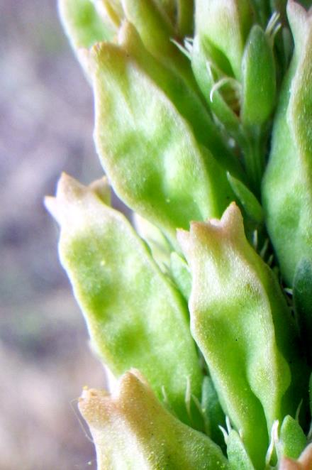
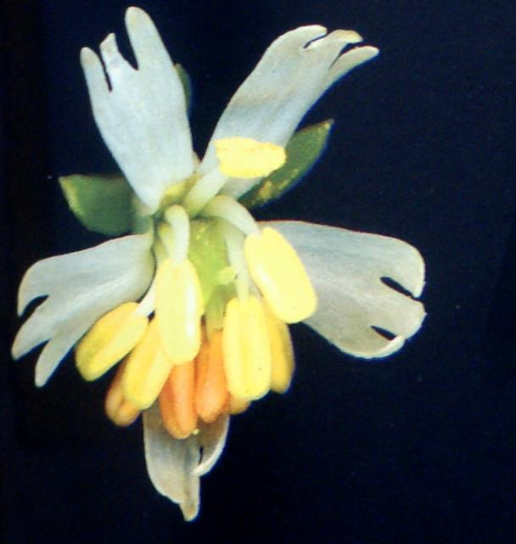
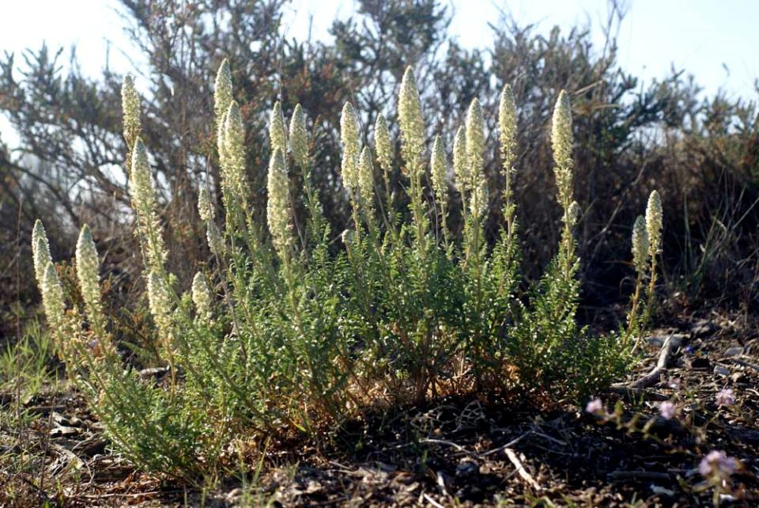
Reseda alba (Resedaceae)
Notes:
Plante littorale glauque à une ou plusieurs tiges robustes - nombreuses feuilles serrées à segments lancéolés entiers
Inflorescence étroite et dense longue de 20 à 60 cm -capsule dressée de grande taille > 60 mm

Slide 32
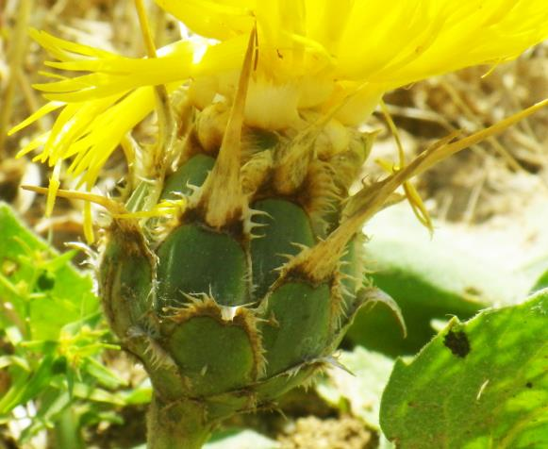
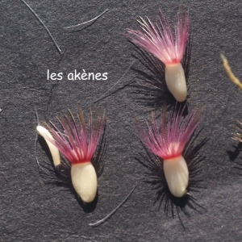
Centaurea acaulis (Asteraceae)
Signalées seulement en quelques points du département de l’Hérault et de l’Aude
Bractées médianes à épine terminale forte et piquante
Notes:
Plante à rhizomes profonds formant des colonies denses à nombreuses rosettes stériles
Tige absente ou rudimentaire - bractées médianes à épines terminales fortes et piquantes
Akènes à aigrette rousse

Slide 33
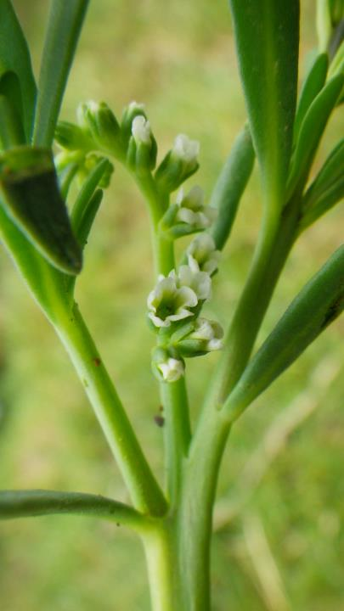
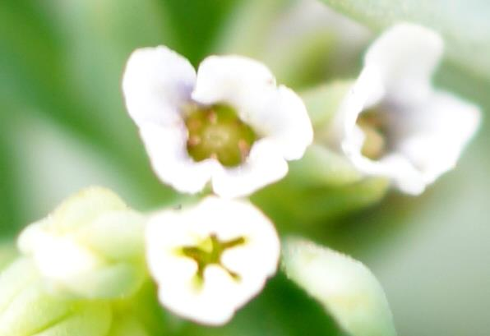
Heliotropium curassavicum (Boraginaceae)
Notes:
Plante vivace glabre et glauque, ligneuse à la base - généralement plaquée au sol -très ramifiée
Inflorescence lâche de petites fleurs blanches

Slide 34
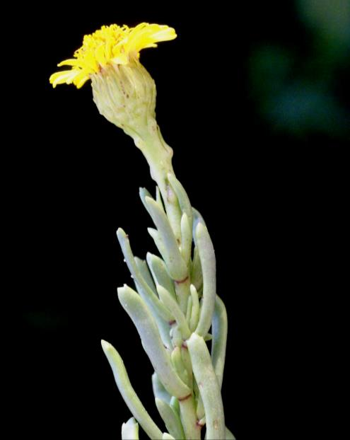
Limbarda crithmoides (Asteraceae)
Notes:
Plante buissonnante, glabre
Feuilles caulinaires, linéaires pouvant atteindre 5 cm de long, parfois tridentées
1 à 10 capitules en corymbe lâche

Slide 35
On quitte provisoirement le bord de l’étang : on herborise dans la garrigue proche :

Slide 36
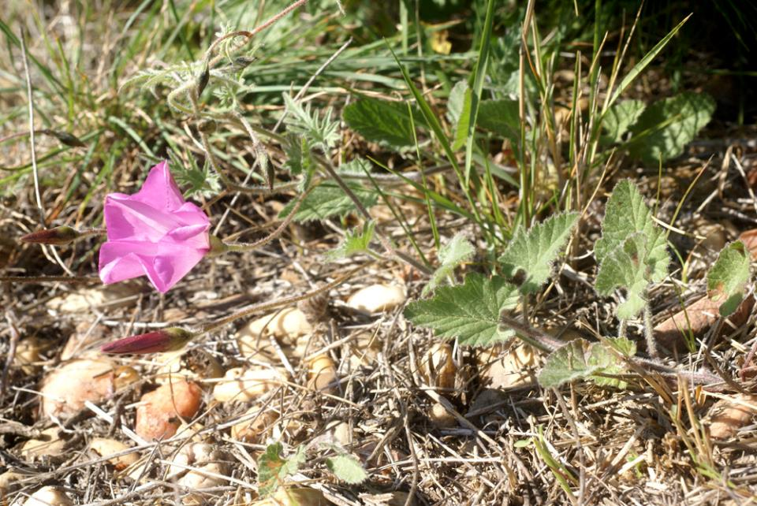
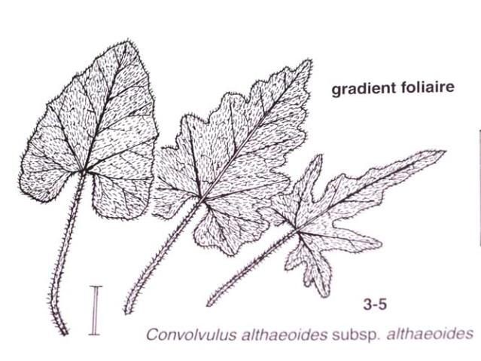
Convolvulus althaeoides (Convolvulaceae)
Notes:
Plante rampante à 2 sortes de feuilles : celles proche de la souche sont entières mais elles sont de + en + découpées quand on s’éloigne de la souche

Slide 37
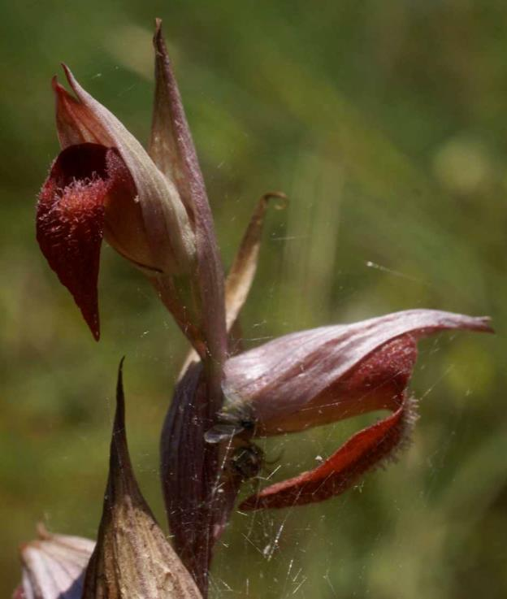
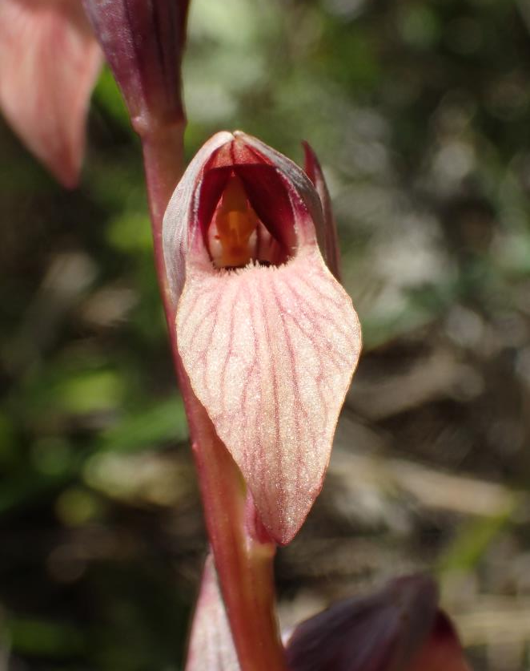
Serapias lingua (Orchidaceae)
Notes:
Plante grêle – inflorescence de 2 à 6 fleurs espacées -
Épichile pendant à blanc - jaunâtre

Slide 38
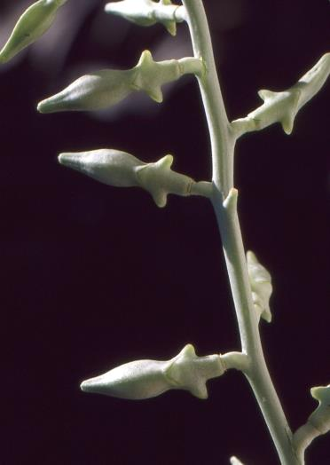
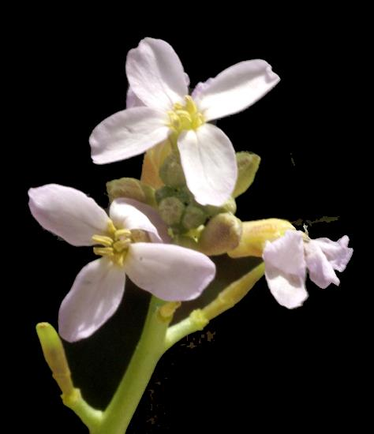
Cakile maritima (Brassicaceae)
Notes:
Plante annuelle, glabre, à tige flexueuse et rameuse dès la base
Fleurs mauves - silique coriace à 2 articles indéhiscents, l’inférieur comportant 2 cornes

Slide 39
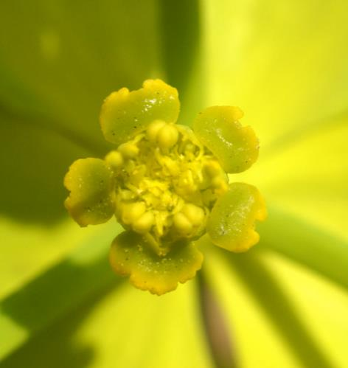
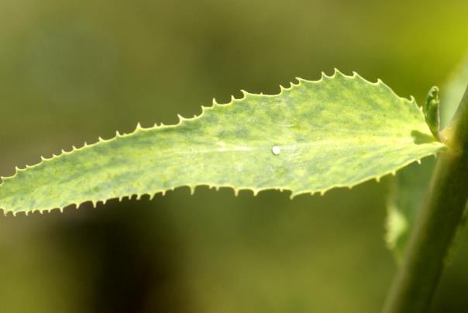
Euphorbia serrata (Euphorbiaceae)
Notes:
Plante vivace - Feuilles des tiges fertiles et bractées fortement dentées -
Glandes du cyathium à cornes courte et arrondies .

Slide 40
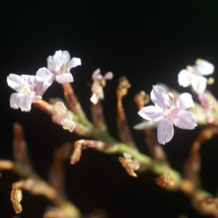
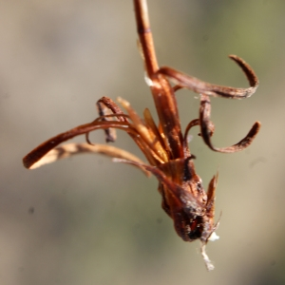
Myriolimon diffusum
(Plumbaginaceae)
Notes:
Espèces relictuelles liées à des pelouses halophiles naturelles –
Feuilles basales présentes mais aciculaires
Epillets disposés en épis lâches…

Slide 41
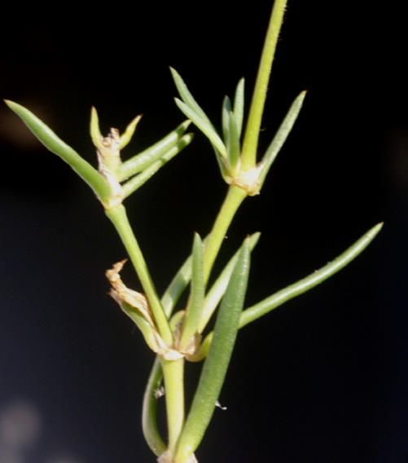
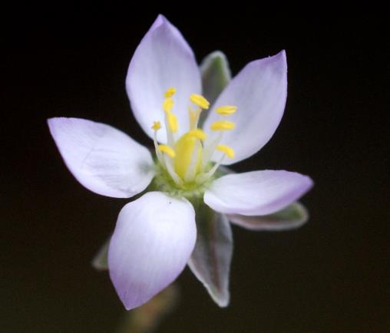
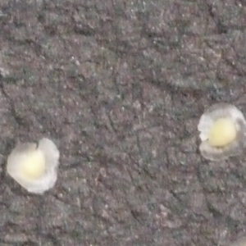
Spergularia media (Caryophyllaceae)
Notes:
Plante vivace à souche épaisse- Feuilles linéaires, épaisses, un peu charnues -stipules courtes un peu acuminées
Fleurs mauves à 10 étamines - graines toutes ailées-

Slide 42
Nous quittons le bord de l’étang et empruntons un petit chemin qui monte dans la garrigue :

Slide 43
Convolvulus lineatus (Convolvulaceae)
Notes:
Plante vivace à souche ligneuse - Tige herbacée portant des feuilles soyeuses, argentées sur les 2 faces, à plusieurs nervures
Fleurs rosées à corolle 3 fois + grandes que le calice

Slide 44
Erodium foetidum (Geraniaceae)
Endémique du Sud de la France et du N-E de l’Espagne
Notes:
Forme de petits coussinets pubescents et glanduleux
Feuilles bipennatiséquées à rachis nettement lobé - fleurs disposées en ombelles
Endémique du S de la France et du N-E de l’Espagne

Slide 45
Phagnalon sordidum (Asteraceae)
Notes:
Plante vivace à tige dressée peu rameuse -rameaux grêles et tomenteux
Feuilles étroitement linéaires - 2 à 6 capitules rarement solitaires, sessiles à l’extrémité des rameaux –fleurs jaunâtres - pousse dans les rochers-

Slide 46
Polygala rupestris (Polygalaceae)
Notes:
Plante vivace qui pousse dans les fentes des rochers (Aude et P.O.) - plante buissonnante à tiges grêles étalées
Petites fleurs blanc-verdâtres en faisceaux axillaires

Slide 47
Hormatophylla spinosa (Brassicaceae)
Notes:
C’est l’Alysson épineux---Sous-arbrisseau en buisson épineux qui forme des coussins dans les rochers calcaires
Rameaux vieux qui se transforment en épines ramifiées - fleurs blanches odorantes, en grappes courtes - graines étroitement ailées

Slide 48
Tyrimnus leucographus (Asteraceae)
Notes:
Plante bisannuelle, blanchâtre,aranéeuse - rameaux longuement nus au sommet - feuilles caulinaires, sessiles et décurrentes
Involucre hémisphérique aux bractées appliquées - fleurs purpurines en capitules terminaux

Slide 49
Loncomelos narbonensis (Asparagaceae)
Notes:
Plante vivace, glabre à bulbe ovale
Feuilles étalées, linéaires et + courtes que la tige et présentes à la floraison - fruit = capsule ovoïde-

Slide 50
Le Roc de Conilhac :
sansouires
Rizières
Notes:
Rocher qui domine la plaine de Narbonne et permet en automne et au printemps d’observer la passage des oiseaux migrateurs
Bon point de vue sur les paysages environnants : Montagne Noire, sansouires, radeaux de Salicornes et rizières

Slide 51
La flore du rocher : Cneorum tricoccon (Cneoracae)
Le fruit
Notes:
C’est le Camélée à 3 coques –Sous-arbrisseau dressé et glabre- feuilles entières, oblongues, coriaces, uninevées et persistantes
Fleurs jaunes trimères par 1 – 3 à l’aisselle des feuilles supérieures – Fruit sec à 3 coques contenant chacune 2 graines

Slide 52
Echium asperrimum (Boraginaceae)
Notes:
Plante très piquante à rameaux inférieurs beaucoup + longs, l’ensemble formant une pyramide - fleurs de couleur rose saumoné striées de bleu
Toutes les étamines saillantes à filets glabres

Slide 53
Plantago albicans (Plantaginaceae)
Notes:
Plante vivace à souche ligneuse- Pas de tige feuillée = feuilles toutes en rosette à la base
Plante velue, soyeuse, et blanchâtre - feuilles souvent ondulées à 3 nervures - fleur en épi très long

Slide 54
Hedypnois rhagadioloides (Asteraceae)
Notes:
Plante annuelle, ramifiée dès la base - Feuilles oblongues, entières
Fleurs jaunes en petits capitules devenant subsphériques après la floraison - fruits arqués, étroits les externes surmontés d’une couronne, les internes de longues paillettes entourées de quelques soies

Slide 55
Onopordon illyricum (Asteraceae)
Notes:
Plante bisannuelle - Tige robuste à ailes larges, très épineuses jusqu’au sommet non dépassée par les feuilles
Bractées de l’involucre à pointes larges et courtes - corolle velue et glanduleuse - plante des terrains incultes

Slide 56
19 Mai 2018 : les crêtes de la Clape :
Nous sommes sur un large chemin qui mène de la Chapelle des Auzils à la Vigie…

Slide 57
Dipcadi serotinum (Asparagaceae)
Notes:
Inflorescence unilatérale à 5-20 fleurs penchées , brièvement pedicellées- feuilles glauques à épiderme médian décollé = bande argentée
Pièces du périanthe linéaires, lanceolées d’un rose verdâtre voire brunâtre
Fruit : grosse capsule anguleuse

Slide 58
Ce chemin de crête nous permet d’observer le paysage environnant
De nombreuses Férules bordent notre chemin
Notes:
Plante vivace, robuste, à grosse souche
Tige épaisse, creuse et striée --- Feuilles en lanières étroites, filiformes - fleurs jaunes

Slide 59
Anacyclus clavatus (Asteraceae)
Notes:
Plante annuelle robuste à ligules blanches - feuilles pennatiséquées
des paillettes entre les fleurs- Fruits externes à larges ailes caractéristiques

Slide 60
Notes:
Plante vivace ligneuse à sa base - Feuilles larges, lancéolées, alternes, à une seule nervure principale
Involucre et involucelle rabattus mais rapidement caduques - Fleurs jaunes

Slide 61
Centranthus calcitrapa (Valerianaceae)
Notes:
Plante annuelle à racine grêle - tige dressées - feuilles radicales obovales mais feuilles caulinaires pennatiséquées
Fleurs à disposition unilatérale - corolle à éperon petit réduit à une bosse – fruit surmonté d’une aigrette

Slide 62
Convolvulus cantabrica (Convolvulaceae)
Notes:
Plante vivace à souche ligneuse, hérissée de poils étoilés- tige très rameuse - pédoncule + long que les feuilles
Fleurs pédicellées en panicule lâche et étalée - corolle beaucoup + longue que le calice

Slide 63
Observation d’un autre liseron !
Notes:
C’est le 3e liseron rencontré

Slide 64
Convolvulus lanuginosus (Convolvulaceae)
Notes:
Plante vivace, velue, laineuse à souche ligneuse très rameuse - petites feuilles soyeuses, argentées, linéaires, les caulinaires sessiles
Fleurs roses subsessiles involucrées au sommet des tiges longuement nues

Slide 65
Stipa offneri (Poaceae)
Notes:
Herbe à tige dressée, raide - plante des rochers ensoleillé - feuilles glauques, filiformes et enroulées
Glumelle inférieure à arête longue et tordue en dessous du genou

Slide 66
Silene gallica (Caryophyllaceae)
Notes:
Plante annuelle, velue et glanduleuse –
Fleurs blanches –rosées parfois tachées de pourpre – inflorescence en grappes unilatérales

Slide 67
Genista scorpius (Fabaceae)
Notes:
Arbrisseau épineux et très rameux - tiges garnies de nombreuses épines latérales - Feuilles toutes simples
Fleurs latérales, en faisceaux sur les anciens rameaux - gousse linéaire, oblongue à 3 – 7 graines

Slide 68
Nombreux cistes :
Cistus monspeliensis
Cistus albidus

Slide 69
Hypochaeris achyrophorus (Asteraceae)
Notes:
Plante annuelle à racine grêle - tiges ascendantes, rameuses dès la base - rameaux très peu feuiilés = presque toutes les feuilles basilaires
Bractées de l’involucre garnies de cils raides étalés – petits capitules de fleurs jaunes solitaires et terminaux

Slide 70
Quercus coccifera (Fagaceae)
Notes:
Arbuste au port buissonnant qui pousse très rapidement après le passage du feu = racines profondes
Feuilles coriaces, persistantes, dentées, épineuses , courtement pétiolées
Cupule des glands couverte d’écailles aiguës et redressées

Slide 71
Notes:
Plante bisannuelle tomenteuse et rameuse au sommet
Feuilles vertes maculées de blanc au dessus mais blanches tomenteuses en dessous – pennatipartites à segments épineux
Fleurs purpurines, les externes rayonnantes – akènes surmontés d’une aigrette

Slide 72
Sanguisorba verrucosa (Rosaceae)
Notes:
Plante herbacée des pelouses sèches - Feuilles imparipénnées formées de nombreuses folioles
Inflorescence en épi terminal, court, ovoïde , et globuleux - fruit couvert de verrues

Slide 73
Dianthus pungens (Caryophyllaceae)
Notes:
Plante vivace formant de petits coussins sur les crêtes rocailleuses
Forme des rejets stériles à entre-nœuds allongés - pétales glabres à limbe légèrement denté - pièces du calicule brusquement rétrécies au sommet et terminées par une pointe

Slide 74
Nous approchons de notre objectif : le belvédère d’où un pompier surveille la garrigue quand il y a risque d’incendie
C’est là, au pied du belvédère, tout au bord de la falaise, que nous trouvons une belle station de Malva subovata

Slide 75
Malva subovata (Malvaceae)
Notes:
Plante vivace ligneuse, blanchâtre, à rameaux retombants - peut atteindre 1 m de hauteur
Feuilles à limbe pentagonal, vert au dessus mais grisâtre en dessous - pétales roses tachés de violet sombre à l’onglet- calicule à 3 pièces à divisions soudées à la base

Slide 76
Le Coffre de Pech Redon vu de la Vigie

Slide 77
En fin de journée, nous faisons une brève incursion dans le vallon du Rec d’Argent :
Notes:
Propriété du Conservatoire du littoral
La ville de Gruissan en est le gestionnaire

Slide 78
Linum narbonense (Linaceae)
Notes:
Plante vivace à souche ligneuse - grandes fleurs bleues en corymbe lâche - sépales en alène scarieux aux bords
Stigmates filiformes

Slide 79
Mercurialis tomentosa
(Euphorbiaceae)
Plante dioïque

Slide 80
Notes:
Plane vivace, glabre - Fleur en épi long et lâche
Labelle suborbiculaire brun, pourpre, velouté marqué d’une tache -Appendice du label recourbé en dessous
répandu dans tte la France

Slide 81
Osyris alba (Santalaceae)
Notes:
Sous-arbrisseau qui peut atteindre 1 m de hauteur - glabre, et très rameux (rameaux grêles)
Fleurs dioîques, les mâles réunies en faisceaux, les femelles solitaires et sessiles - fleurs trimères
Fruit = drupe rouge de la taille d’un pois

Slide 82
20 Mai : étang de Mateille
Aux abords du parking :
Asphodelus fistulosus
(Xanthorrhoeaceae)
Notes:
Plante vivace à tige creuse souvent rameuse - feuilles semi-cylindriques
Fleurs blanches en grappes lâches , à stries brunes - fruit = capsules subglobuleuses

Slide 83
Eleagnus angustifolius (Eleagnaceae)
Notes:
Appelé « olivier de Bohème » - arbre souvent épineux - feuilles courtement pétiolées vertes grisâtres en dessus mais blanches-argentées et écailleuses en dessous
Fleurs jaunes, odorantes en petits faisceaux axillaires - périanthe en cloche à 4 lobes triangulaires
Fruit ovale à saveur douçâtre

Slide 84
Dans la sansouire :
Limonium girardianum
(Plombaginaceae)
Notes:
Plante à feuilles adultes spatulées et trinervées - pas de rameaux stériles –
Epis souvent orienté horizontalement portant des épillets densément imbriqués sur 2 rangs

Slide 85
Limonium legrandii (Plombaginaceae)
Notes:
Feuilles spatulées – inflorescence pyramidale –
Épis stériles peu nombreux - épis florifères obliques et peu denses

Slide 86
Plantago crassifolia (Plantaginaceae)
Notes:
Plante charnue , vivace, formant des coussinets - feuille en gouttières
Fleurs en épi cylindrique de 3 à 15 cm
Pousse dans les régions inondables en bordure des étangs littoraux

Slide 87
Parapholis filiformis (Poaceae)
Plante annuelle, à tige grêle, filiforme
Épi grêle, linéaire, en alène
Epillets appliqués contre l’axe
Notes:
Petite graminée discrète des sables limoneux salés

Slide 88
Tige cannelée verte séparée par des côtes saillantes rougeâtres
Atriplex prostrata
(Amaranthaceae)
Notes:
Feuilles hastées, triangulaires, à limbe tronqué à la base
Tige cannelée verte séparées par des côtes saillantes rougeâtres

Slide 89
Sur la plage voisine :
Echinophora spinosa
(Apiaceae)
Notes:
Plante vivace à racines épaisses et profondes - tige robuste, sillonnées à nombreux rameaux étalés en corymbe
Feuilles charnues bipennatiséquées à lobes épineux - ombelle à 5 – 8 rayons inégaux - fleurs blanches rayonnantes

Slide 90
Matthiola sinuata (Brassicaceae)
Rosette de la 1e année
Notes:
Plate bisannuelle qui ne fleurit que la 2e année – rosette de feuilles appliquées au sol-
Grappe de fleurs odorantes, violettes - siliques à graines ailées

Slide 91
Medicago littoralis (Fabaceae)
Notes:
Plane annuelle qui a tendance à s’étaler quand le milieu est ouvert
Gousse glabre, parfois inerme, à 3 – 6 tours de spires serrés

Slide 92
Nouvelle station : au bord de l’étang de l’Ayrolles :
Spergularia salina Caryophyllaceae)
Notes:
Plante charnue- Feuilles linéaires – stipules membraneuses soudées à, leur base
Inflorescence une seule fois bipare - pétales bicolores + petits que les sépales

Slide 93
Le groupe à l’étang de l’Ayrolles

Slide 94
Triglochin bulbosum subsp. barrelieri (Juncaginaceae)
Notes:
Plante basse, en touffe, vivace par un bulbe – feuilles toutes basales, charnues
- inflorescence en grappe étroite
- Fruit obtus à la base, écarté du rachis

Slide 95
Anthemis maritima (Asteraceae)
Notes:
Plante vivace formant des colonies denses pouvant dépasser 1 m de diamètre
Tiges souterraines ligneuses émettant des rameaux - feuilles à ponctuations bien visibles _
Réceptacle contenant des écailles argentées entre les feuilles

Slide 96
Polycarpon tetraphyllum subsp. alsinifolium (Caryophyllaceae)
Notes:
Plane annuelle à racine grêle - fleurs nombreuses en cyme dense
Sépales verts mucronés - pétales blancs -5 étamines -

Slide 97
Trifolium suffocatum (Fabaceae)
Plante annuelle réduite à un coussinet d’inflorescences imbriquées
Capitules sessiles groupés à la base des tiges
Feuilles toutes à long pétiole

Slide 98
A la recherche des Zostera …
Notes:
Nous sommes au bord de l’étang de l’Ayrolles en train de repérer des plantes aquatiques

Slide 99
Zostera marina (Zosteraceae)
Notes:
Plante marine qui forme des herbiers denses –
Ses nombreuses ramifications produisent des pousses florifères terminales
Longues tiges rubanées larges de 3-8 mm. à extrémité arrondies

Slide 100
Zostera noltei (Zosteraceae)
Notes:
Synonyme : Z. nana - pousses florifères sur de courts rameaux latéraux, généralement simples
Feuilles moins larges : 1 à 4 mm.

Slide 101
Nouvelle station : les Cabanes de l’Ayrolle
Notes:
Petit village de cabanes de pêcheurs aux abord de l’étang
Ici la nature est restée sauvage : pas de tourisme

Slide 102
Nous retrouvons une 2e station de Myriolimon diffusum
Il y a 3 stations connues sur la commune de Gruissan
Il est là accompagné d’un autre Myriolimon :Myriolimon. ferulaceum

Slide 103
Myriolimon ferulaceum (Plombaginaceae)
Notes:
Pas de feuilles basales, les caulinaires réduites à des écailles rousses = limbe avorté
Épillets disposés en corymbes denses – petites corolles fugaces et roses

Slide 104
Spergularia heldreichii (Caryophyllaceae)
Notes:
Inflorescence une ou 2 fois dichotome - stipule membraneuse large à la base et débordant du nœud
Sépales herbacés, aigus - graines noires métalliques non ailées

Slide 105
Sphenopus divaricatus (Poaceae)
Notes:
Plante annuelle de 5 à 30 cm - pousse dans les terrains salés du littoral méditerranéen : Provence - Languedoc
Feuilles filiformes enroulées
Panicule plusieurs fois dichotome -

Slide 106
Sphenopus divaricatus
Notes:
Rameaux épaissis sous les épillets - fleurs beaucoup + longues que les glumes

Slide 107
Carex divisa (Cyperaceae)
2 stigmates
Notes:
Plante vivace, à souche épaisse et rampante - inflorescence en épi ovoïde oblong - 3 à 8 épillets ovales
Bractée inférieure à arête fine, foliacée

Slide 108
Une petite intrusion dans l’Hérault pour aller voir une belle Astragale :
Voici l’objet de l’intrusion :
A. alopecuroides
Notes:
C’est l’Astragale de Narbonne
- plante robuste allant de 30 cm à 1 m de haut
Pousse dans des coteaux secs et arides souvent associée à des boisements de Pin d’Alep

Slide 109
Astragalus alopecuroides (Fabaceae)
Notes:
Pousse là au Pech Punchat sur la commune de Nissan-les-Ensérune (34)
Feuille à 12 – 20 paires de folioles à face sup. glabre - inflorescence en grappes denses, globuleuses, sessiles à nombreuses fleurs jaunes
Ouest du bassin méditerranéen, péninsule ibérique et Maghreb

Slide 110
Plantes rencontrées non loin de l’Astragale…
Ophrys apifera
Ophrys scolopax
Notes:
O. Apifera : tépales externes
O.scolopax : « Ophrys bécasse » sépales larges et arrondis marqués de lignes vertes –pétales triangulaires
- labelle tripartite - ses 2 lobes latéraux sont incurvés en forme de corne

Slide 111
Hedysarum spinosissimum (Fabaceae)
Notes:
Plante annuelle, couchée et velue - feuille à 5 – 8 paires de folioles -
Fleurs roses en grappes courtes - gousse à 2 – 4 articles hérissés d’aiguillons crochus

Slide 112
Le long de la route au bord d’un fossé humide :
Iris spuria subsp. maritima
Notes:
Plante vivace rhizomateuse - Feuilles en glaive - périanthe court à divisions externes non barbues
Prairies humides maritimes
Provence, Languedoc, Roussillon, Charente …

Slide 113
Lathyrus tuberosus (Fabaceae)
Plante vivace munie de tubercules ovoïdes
Feuille à 1 paire de folioles elliptiques
Vrille rameuse
Notes:
Grandes fleurs rose vif, odorantes en grappes lâches

Slide 114
Tordylium maximum (Apiaceae)
Plante annuelle toute hérissée de poils
Tige sillonnée et anguleuse
Feuilles velues et pennatiséquées
Fruit suborbiculaire à bordure blanche
Notes:
Feuilles supérieures à segments terminal longuement lancéolé
Fleurs de la circonférence à 3 pétales rayonnants - fruit suborbiculaire à bordure blanche

Slide 115
C’est fini ! Merci pour votre attention…

